Slide 2
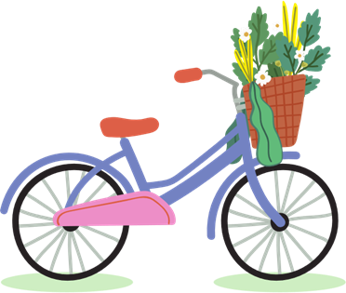
ỦY BAN NHÂN DÂN QUẬN KIẾN AN
TRƯỜNG TIỂU HỌC LÊ HỒNG PHONG
HỘI THI
GIÁO VIÊN DẠY GIỎI CẤP QUẬN
Năm học 2024 - 2025
Giáo viên : Nguyễn Thị Hồng Nhung
Sinh năm: 1992
Đơn vị: Trường Tiểu học Lê Hồng Phong

Slide 6
Tiếng chổi tre
Những đêm hè
Khi ve ve
Đã ngủ
Tôi lắng nghe
Trên đường Trần Phú
Tiếng chổi tre
Xao xác
Hàng me
Tiếng chổi tre
Đêm hè
Quét rác…
Những đêm đông
Khi cơn dông
Vừa tắt
Tôi đứng trông
Trên đường lặng ngắt
Chị lao công
Như sắt
Như đồng
Chị lao công
Đêm đông
Quét rác …
Nhớ em nghe
Tiếng chổi tre
Chị quét
Những đêm hè
Đêm đông gió rét
Tiếng chổi tre
Sớm tối
Đi về
Giữ sạch lề
Đẹp lối
Em nghe!
(Tố Hữu)

Slide 7
Tiếng chổi tre
Những đêm hè
Khi ve ve
Đã ngủ
Tôi lắng nghe
Trên đường Trần Phú
Tiếng chổi tre
Xao xác
Hàng me
Tiếng chổi tre
Đêm hè
Quét rác…
Những đêm đông
Khi cơn dông
Vừa tắt
Tôi đứng trông
Trên đường lặng ngắt
Chị lao công
Như sắt
Như đồng
Chị lao công
Đêm đông
Quét rác …
Nhớ em nghe
Tiếng chổi tre
Chị quét
Những đêm hè
Đêm đông gió rét
Tiếng chổi tre
Sớm tối
Đi về
Giữ sạch lề
Đẹp lối
Em nghe!
(Tố Hữu)

Slide 9
Việc 1: Cá nhân đọc thầm bài thơ tìm.
+ Tiếng, từ khó đọc.
+ Cách ngắt nhịp thơ. + Từ cần giải nghĩa.
- Việc 2: Trao đổi, thống nhất cách đọc trong nhóm 2.
Thời gian 3 phút

Slide 10
Tiếng chổi tre
Những đêm hè
Khi ve ve
Đã ngủ
Tôi lắng nghe
Trên đường Trần Phú
Tiếng chổi tre
Xao xác
Hàng me
Tiếng chổi tre
Đêm hè
Quét rác…

Slide 12
Tiếng chổi tre
Những đêm hè
Khi ve ve
Đã ngủ
Tôi lắng nghe
Trên đường Trần Phú
Tiếng chổi tre
Xao xác
Hàng me
Tiếng chổi tre
Đêm hè
Quét rác…

Slide 13
Tiếng chổi tre
Những đêm hè
Khi ve ve
Đã ngủ
Tôi lắng nghe
Trên đường Trần Phú
Tiếng chổi tre
Xao xác
Hàng me
Tiếng chổi tre
Đêm hè
Quét rác…

Slide 14
Những đêm đông
Khi cơn dông
Vừa tắt
Tôi đứng trông
Trên đường lặng ngắt
Chị lao công
Như sắt
Như đồng
Chị lao công
Đêm đông
Quét rác …

Slide 15
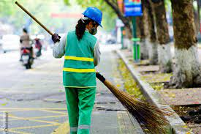
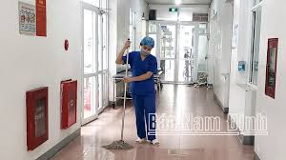

Slide 16
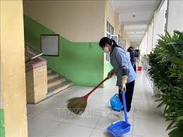
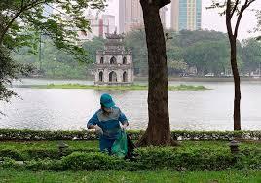

Slide 18
Những đêm đông
Khi cơn dông
Vừa tắt
Tôi đứng trông
Trên đường lặng ngắt
Chị lao công
Như sắt
Như đồng
Chị lao công
Đêm đông
Quét rác …

Slide 19
Nhớ em nghe
Tiếng chổi tre
Chị quét
Những đêm hè
Đêm đông gió rét
Tiếng chổi tre
Sớm tối
Đi về
Giữ sạch lề
Đẹp lối
Em nghe!

Slide 22
Nhớ em nghe
Tiếng chổi tre
Chị quét
Những đêm hè
Đêm đông gió rét
Tiếng chổi tre
Sớm tối
Đi về
Giữ sạch lề
Đẹp lối
Em nghe!
Em nghe!

Slide 23
Nhớ em nghe
Tiếng chổi tre
Chị quét
Những đêm hè
Đêm đông gió rét
Tiếng chổi tre
Sớm tối
Đi về
Giữ sạch lề
Đẹp lối
Em nghe!

Slide 24
Tiếng chổi tre
Những đêm hè
Khi ve ve
Đã ngủ
Tôi lắng nghe
Trên đường Trần Phú
Tiếng chổi tre
Xao xác
Hàng me
Tiếng chổi tre
Đêm hè
Quét rác…
Những đêm đông
Khi cơn dông
Vừa tắt
Tôi đứng trông
Trên đường lặng ngắt
Chị lao công
Như sắt
Như đồng
Chị lao công
Đêm đông
Quét rác …
Nhớ em nghe
Tiếng chổi tre
Chị quét
Những đêm hè
Đêm đông gió rét
Tiếng chổi tre
Sớm tối
Đi về
Giữ sạch lề
Đẹp lối
Em nghe!
(Tố Hữu)

Slide 25
XIN CHÂN THÀNH CẢM ƠN BAN GIÁM KHẢO VÀ CÁC THẦY CÔ GIÁO!

